Slide 1
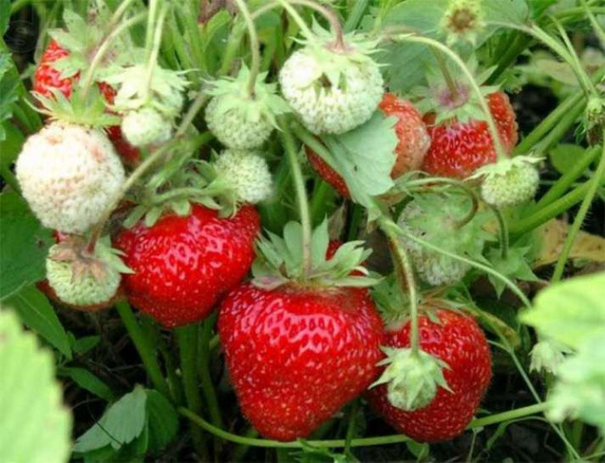
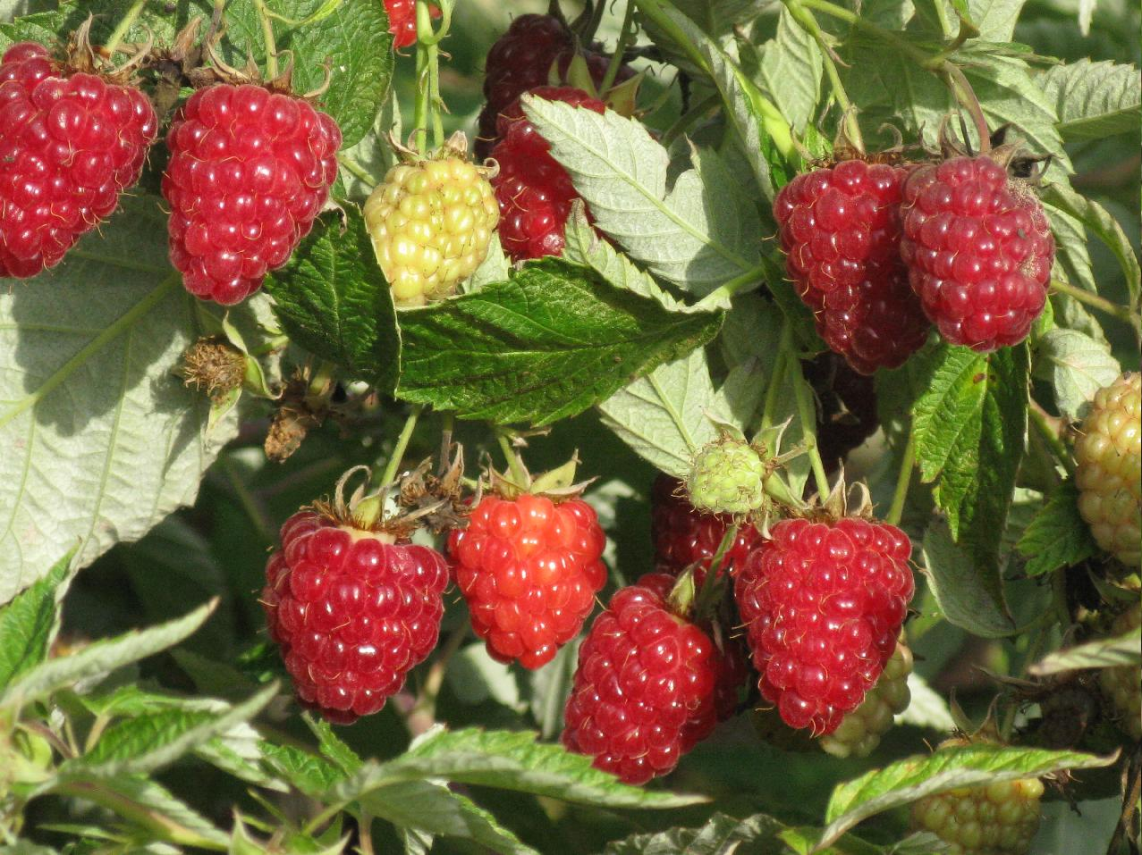
Сорти ягідних культур та їх шкідники

Slide 2
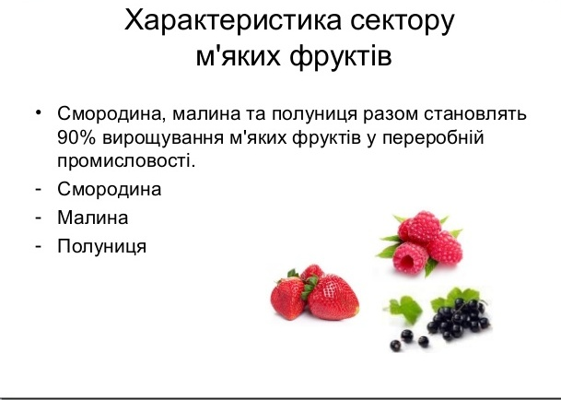

Slide 3


Slide 4
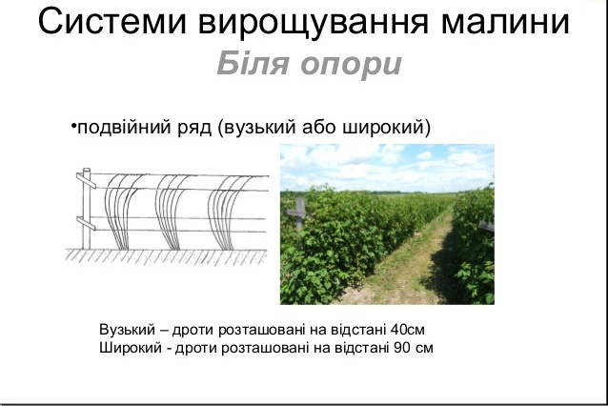

Slide 5
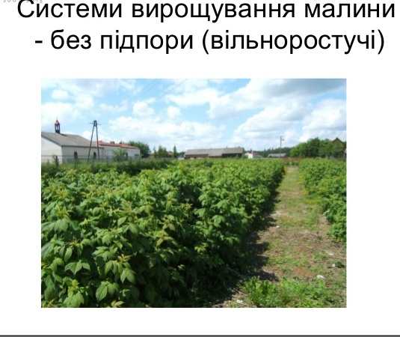

Slide 6


Slide 7
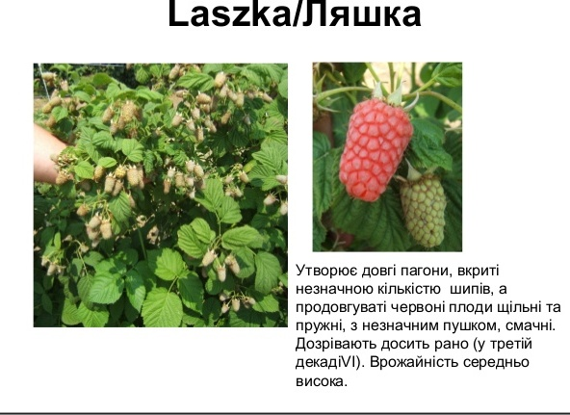
Сорти малини

Slide 8
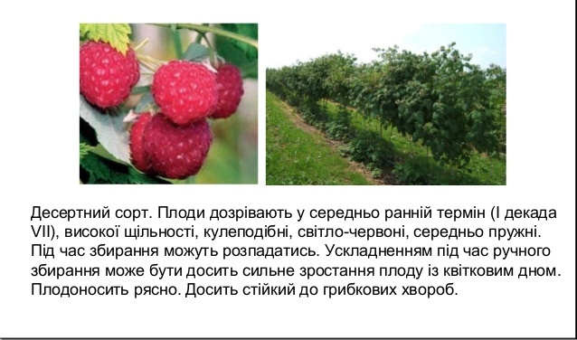
Clen Ample

Slide 9
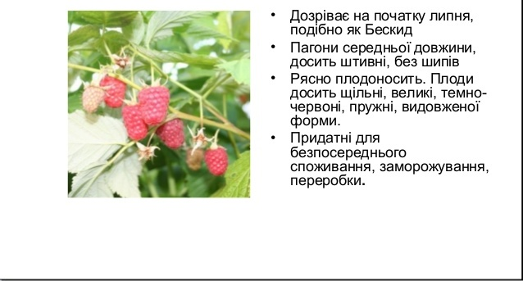
Бенефіс

Slide 10
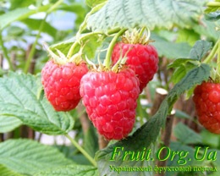
Глен Ліон (Glen Lyon)
Рослина помірної сили росту, формує прямостоячі пагони без колючок.
Слабка сила росту полегшує формування та догляд за плантацією, проте для формування високого врожаю рослини потребують регулярного поливу та підживлень.
Ягода яскраво-червоного кольору, великого розміру (середня вага 4.0 г.), округло-конічної форми. Має характерний типовий малиновий смак та чудовий аромат. Вирізняється підвищеною міцністю шкірки, що забезпечує добру лежкість та транспортабельність.

Slide 11

Літні сорти малини
Новокитаївська
Ранньостиглий сорт української селекції. Отриманий у 1945 році шляхом схрещування сортів Китаївська і Новость Кузьміна. Кущ середньо рослий, прямостоячий, пагони з невеликою кількістю колючок. Ягоди однорідні, середньою масою 2,2-2,9 г, світло-малинового кольору, округло-конічної форми. Урожай дозріває дружно, ягоди придатні для переробки та реалізації у свіжому вигляді. Транспортабельність хороша. Сорт має середню стійкість до хвороб пагонів та кореневої гнилі. Зимостійкість висока.

Slide 12
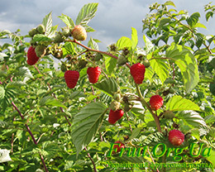
Глен Мой (Glen Moy)
Глен Мой (Glen Moy) - Ранній сорт літньої малини виведений в 1980 році. Урожай починають збирати в середині червня.
Ягоди середнього розміру, вагою близько 4 грам. Ягода добре помітна на рослині, що значно полегшує збір, досить тверда з приємним характерним малиновим ароматом.
Урожайність може бути дуже високою.
Сорт добре росте і плодоносить на хороших родючих грунтах. За умови відповідного догляду, можна значно збільшити продуктивний строк використання плантації.
Пагони без колючок, прямостоячі, мають хорошу стійкість до враження попелицею. Сорт відносно сприйнятливий до кореневих захворювань.

Slide 13
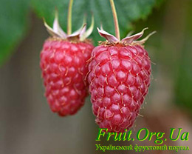
Туламін (Tulameen)
Пізньостиглий сорт канадської селекції (Ванкувер).Отриманий в 1990 році в результаті схрещування сортів Нотка (Nootka) і Глен Прозен (Glen Prosen).
Ягоди великі (3-4 г.), видовжено-конічної форми, щільні, з блиском.Сорт сприйнятливий до сірої гнилі ягід та плямистостей. Високоврожайний, плодоношення перекривається з початком плодоношення осінніх сортів.Завдяки великому розміру ягід та подовженому періоду плодоношення (до 50 днів) сорт чудово підходить для вирощування на свіжий ринок та використовується у технологіях закритого грунту.Зимостійкість низька – в окремі роки за відсутності снігового покриву може пошкоджуватись низькими зимовими температурами.

Slide 14
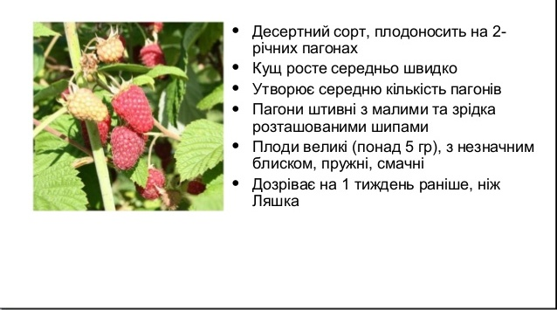
Радзєйова

Slide 15
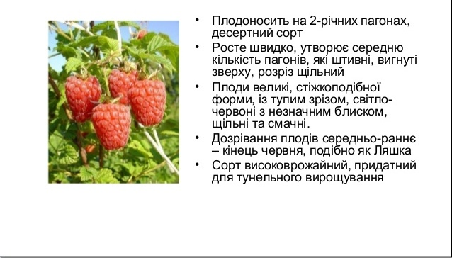
Соколіца

Slide 16
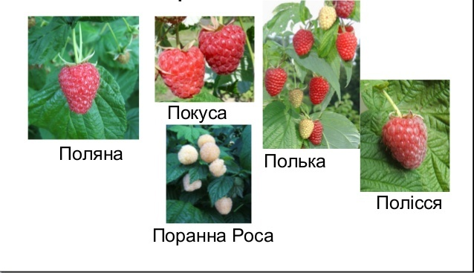
Малина, яка плодоносить на однорічних пагонах

Slide 17
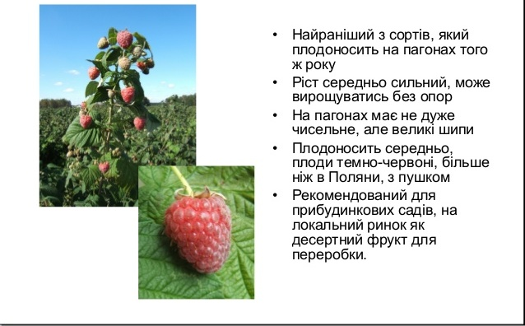
Полісся

Slide 18
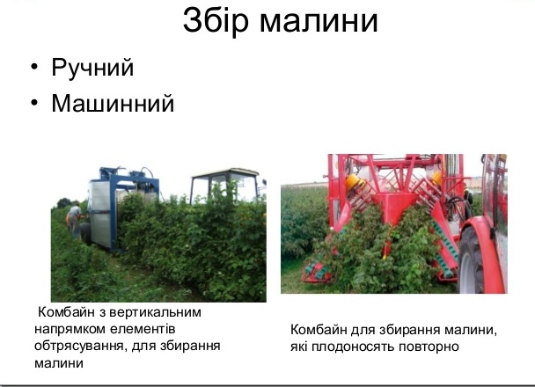

Slide 19
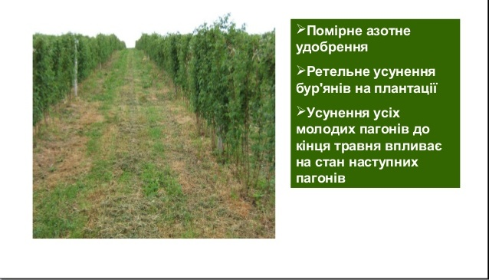
Хвороби та шкідники при вирощуванні малини
Агротехнічні способи запобігання хвороб

Slide 20
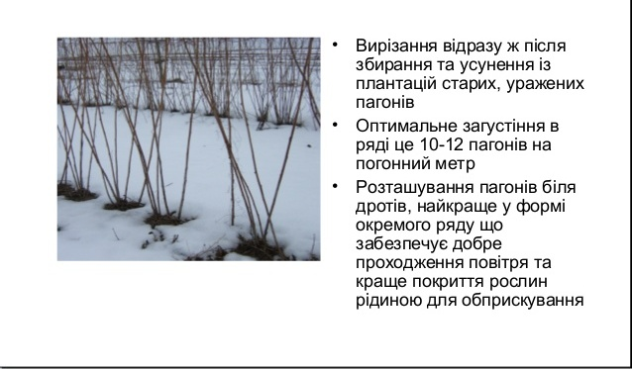
Агротехнічні способи обмеження хвороб

Slide 21
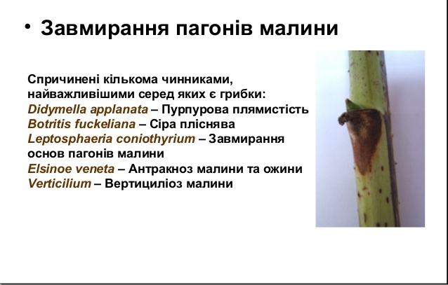

Slide 22
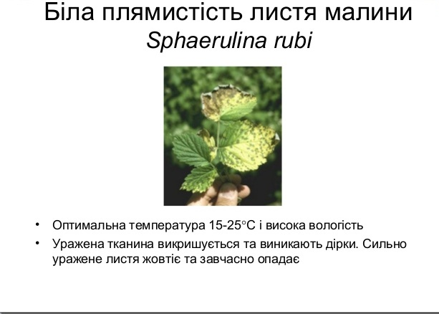

Slide 23
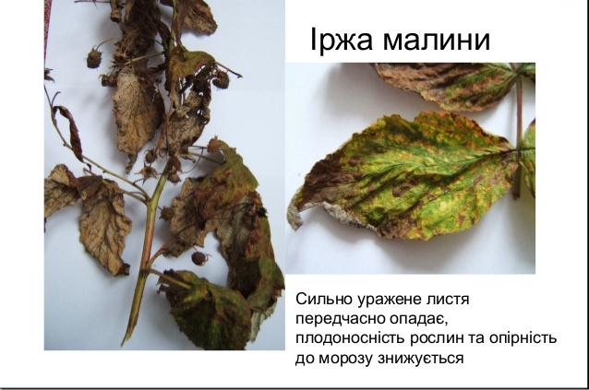

Slide 24
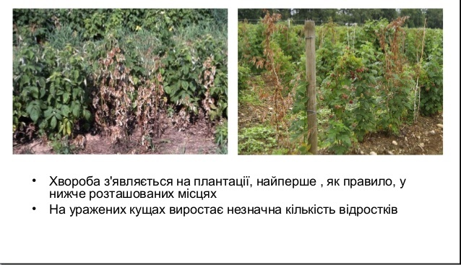
Коренева гниль малини

Slide 25
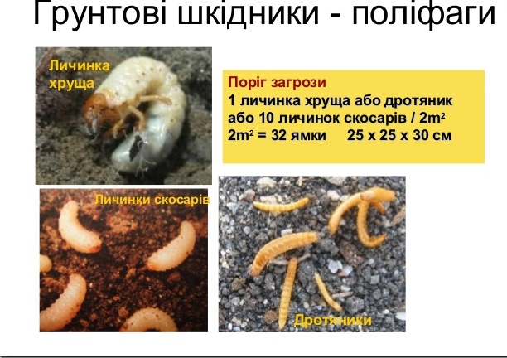
Шкідники малини

Slide 26
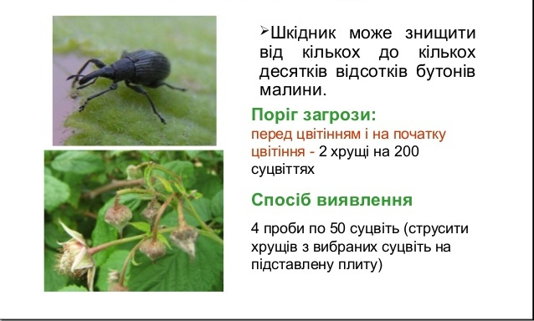
Сунично-малиновий довгоносик

Slide 27
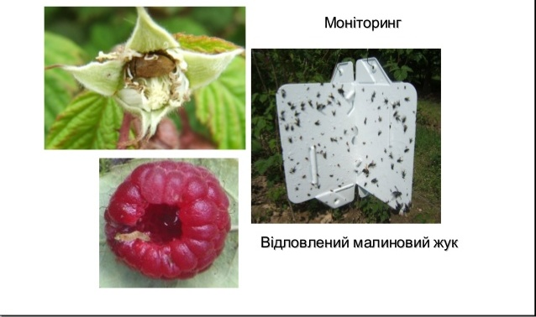
Малиновий жук

Slide 28
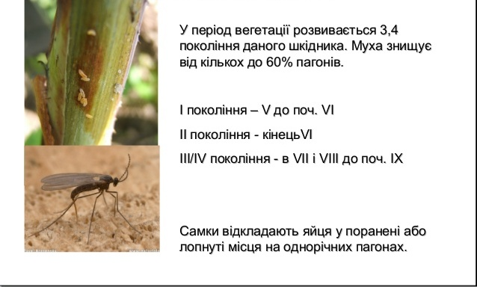
Малинова стеблова муха

Slide 29
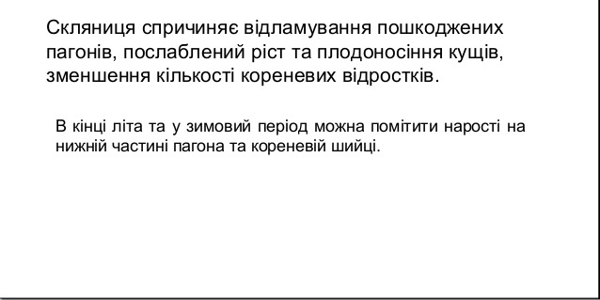
Малинова скляниця

Slide 30
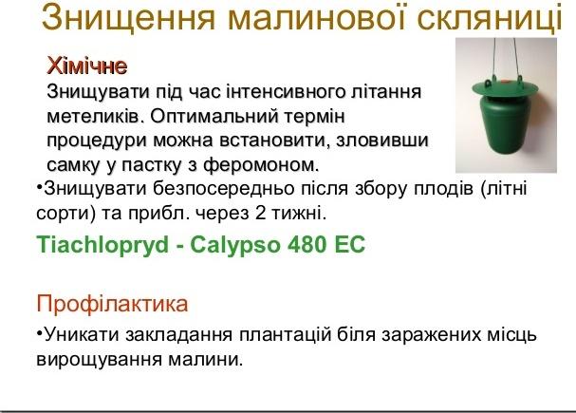

Slide 31
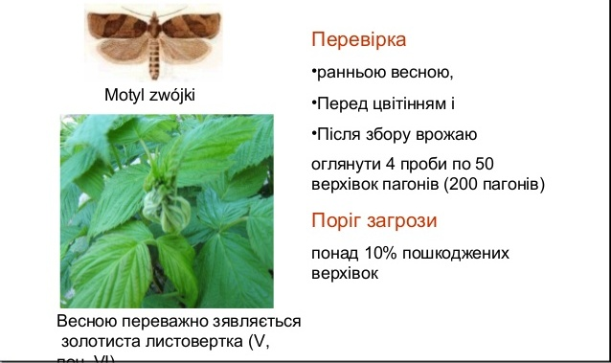
Листоверка

Slide 32
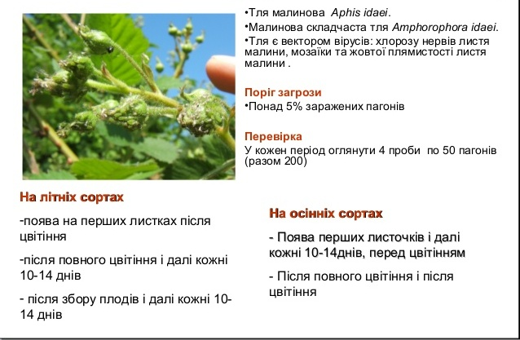
Тля

Slide 33
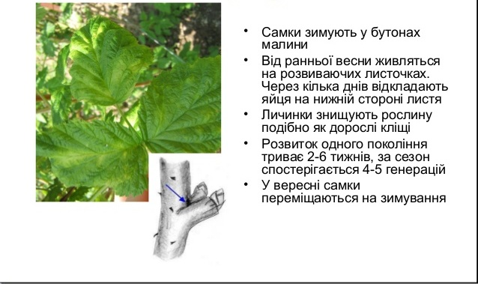
Малиновий кліщ

Slide 34
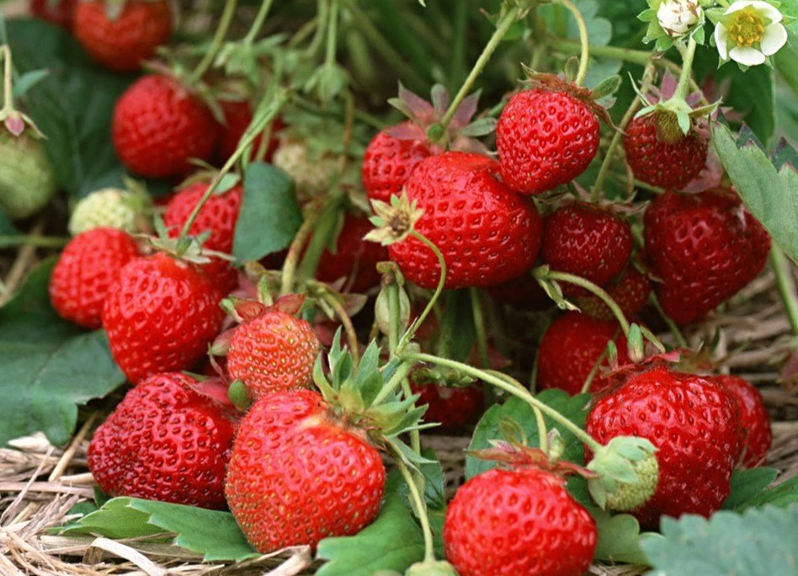
Вирощування полуниць

Slide 35
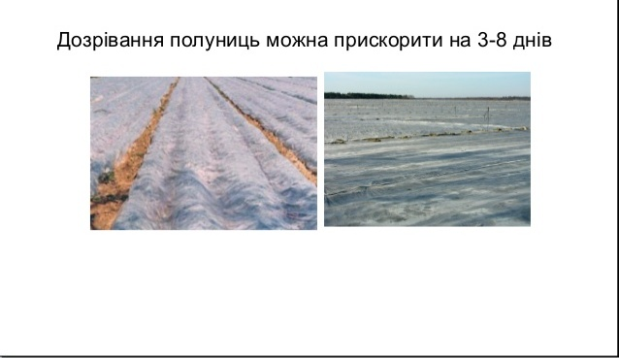
Накривання перфоровоною плівкою та волокном

Slide 36
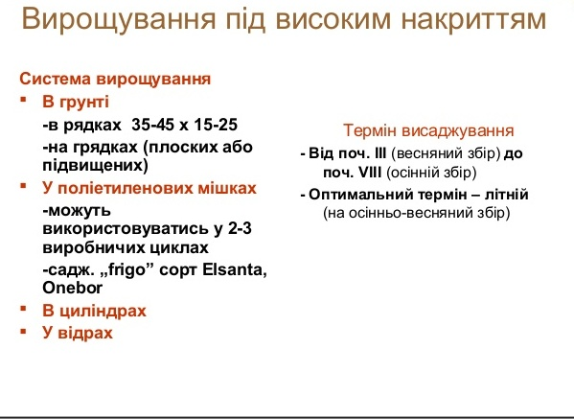

Slide 37

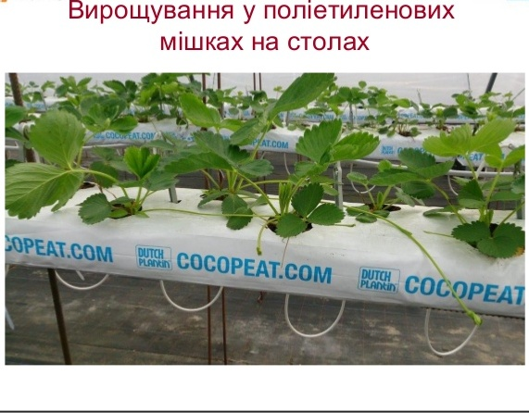

Slide 38
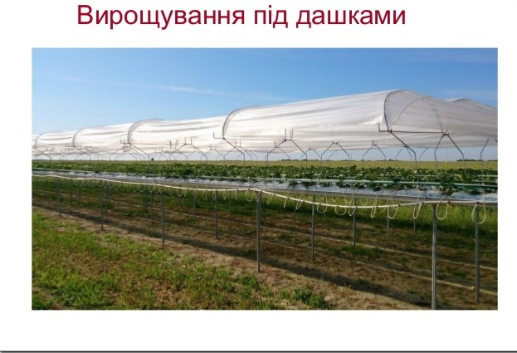

Slide 39
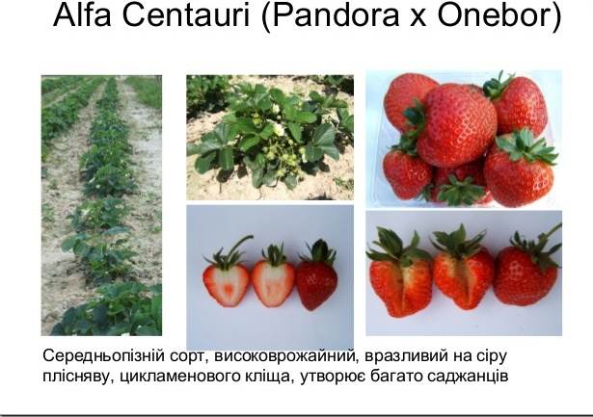
Сорти полуниці

Slide 40
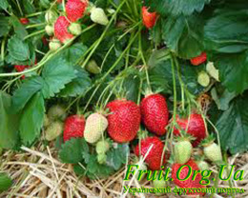
Азія (Asia)
Азія (Asia) - середньоранній сорт Італійської селекції (дозріває на 6 днів пізніше Хонею).
Ягода велика (середня вага – 27 г), видовженої конічної форми, м’якоть середньо щільна з високим вмістом цукрі (7.3 brix). Сорт сильнорослий, стійкий до низьких температур взимку.
Стійкий до хвороб кореневої системи - вертицильозного в’янення (Verticillium dahliae) та гнилі сердечка (Phytophtora cactorum), проте сприятливий до Борошнистої роси (Sphaerotheca macularis) та Антракнозу (Colletotrichum accutatum). Чудово підходить для вирощування в умовах континентального клімату.

Slide 41
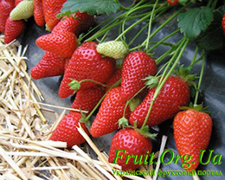
Алба (Alba)
Алба (Alba) - ранній сорт італійської
селекції, що дозріває в середньому на 2 дні
пізніше Хонея. Велика ягода (середня вага
25 г) вирівняної конічної форми, до кінця
сезону практично не дрібнішає. Яскравого
червоного кольору, лежка. Рослина
сильноросла, стійка до низьких температур
взимку. Сорт досить стійкий до хвороб
кореневої системи – вертицильозного
в’янення та гнилі сердечка.
Продуктивність сорту висока, ягода велика,
легко доступна для збирання.

Slide 42
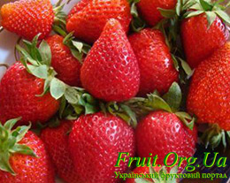
Аліна (Alina)
Аліна (Alina) - cередньо-пізній сорт літньої суниці виведений в італійському розсаднику Нью Фрутс. Період цвітіння на 4-5 днів пізніше ніж в сорту Алба. Сезон збору ягоди починається на 8-10 днів пізніше ніж сорту Алба та на 2 дні пізніше ніж сорт Роксана.
Рослина має високу силу росту. Квітконоси виходять за межі листової маси. Ягода середнього розміру вагою близько 30 грамів, видовжено-конічної форми, щільна, яскраво-червоного кольору. Має хороший смак, характерний суничний аромат, тривалий термін зберігання. Сорт дещо сприйнятливий до борошнистої роси. Продуктивність сорту висока. Сорт чудово росте та плодоносить в умовах континентального клімату на добре дренованих грунтах. Рекомендована схема посадки на грядах 30x35 см.

Slide 43
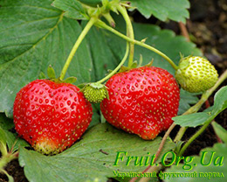
Симфонія (Symphony)
Симфонія (Symphony) – сорт шотландської селекції виведений в 1979 році. Сорт середньопізнього строку дозрівання (практично одночасно із Зенгою Зенганою).
Ягоди середнього та великого розміру, забарвлення інтенсивно-червоне, з сильним блиском. М’якоть червона, рівномірно забарвлена, ароматна, приємного десертного смаку.
Плодоніжка відривається добре.
Рослини досить стійкі до сірої гнилі і вертицильозу та лише в незначній мірі уражуються хворобами листя. Морозостійкість рослин досить добра.

Slide 44
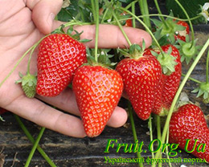
Сирія (Syria)
Сирія (Syria) - середньостиглий сорт Італійської селекції (дозріває на 8 днів пізніше Хонею). Ягода середнього розміру (середня вага – 23 г), видовженої правильної конічної форми, м’якоть середньо щільна, транспортабельність висока. Смак приємний, солодко-кислий, насичений
(8.5 brix). Продуктивність сорту висока.
Стійкий до більшості грибкових хвороб проти сприйнятливий до бактеріальних
захворювань. Чудово підходить для
вирощування в умовах континентального
клімату.

Slide 45
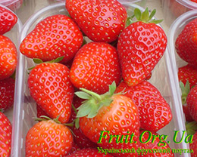
Роксана (Roxana)
Роксана (Roxana) - пізньостиглий сорт
(дозріває на 10 днів пізніше Хонею).
Ягода дуже велика (середня вага – 28 г),
видовженої правильної конічної форми,
м’якоть середньо щільна.
Сорт сильнорослий, стійкий до низьких
температур взимку.
Толерантний до борошнистої роси
(Oidium fragarie), і кутової плямистості
(Xanthomonas fragarie), сприйнятливий до
антракнозу (Colletotrichum accutatum).
Продуктивність сорту висока, ягода
велика, легко доступна для збирання.
Чудово підходить для вирощування в
умовах континентального клімату.

Slide 46
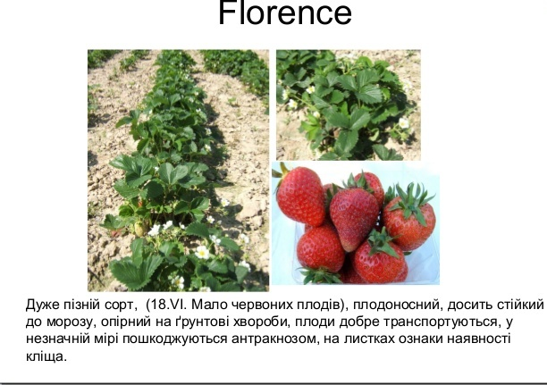

Slide 47
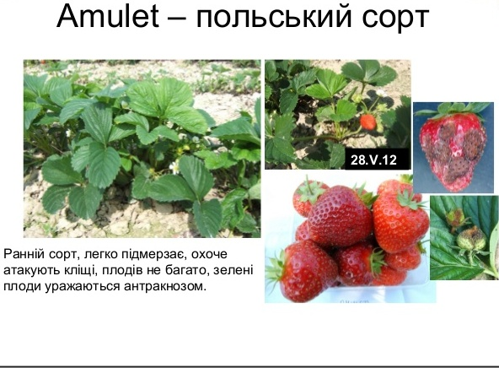

Slide 48
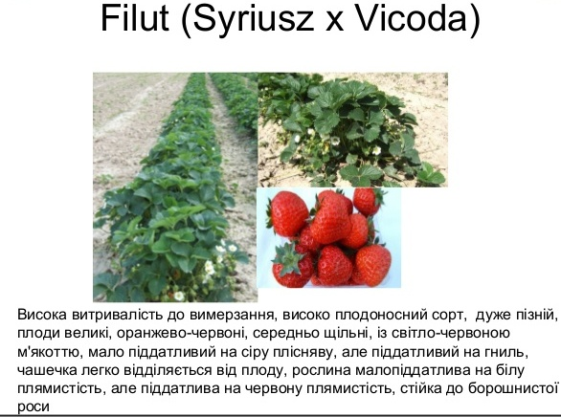

Slide 49
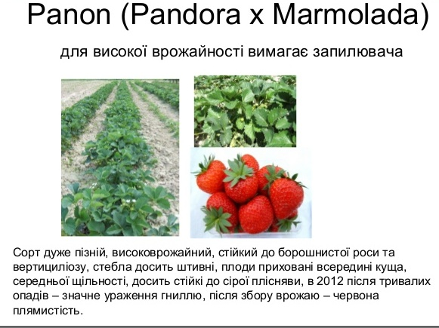

Slide 50
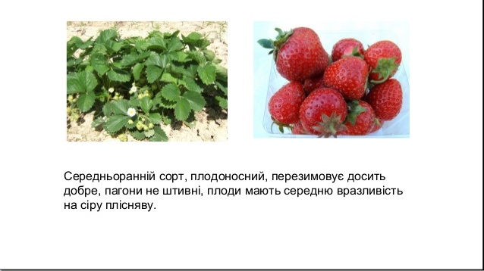
Польский сорт - Dukat

Slide 52
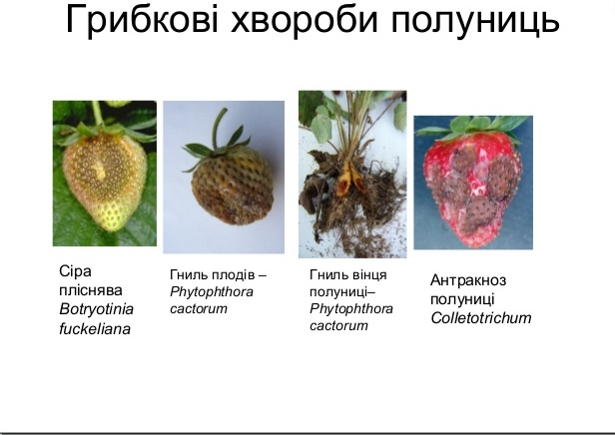

Slide 53
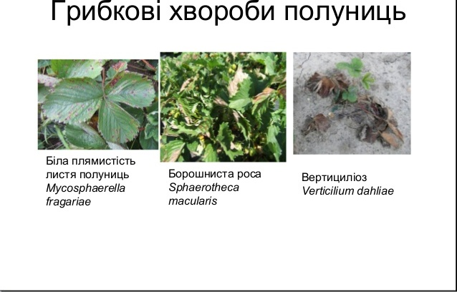

Slide 54



Slide 55

Перед використанням продукту, потрібно ретельно прочитати інформацію на етикетці – інструкцію застосування

Slide 56
Використані джерела:
1. https://www.slideshare.net/andreyandroshchuk/ss-37448951
2. http://fruit.org.ua/index.php/publikacii/93-ua-kontent/sluzhebnye stati/119-krashchi-sorti-malini-kharakteristika-sortiv-malini
3. http://fruit.org.ua/index.php/publikacii/93-ua-kontent/sluzhebnye-stati/100-kharakteristika-sortiv-sunitsi-osnovni-tipi-posadkovogo-materialu

